Slide 1

Herbstsemester 2014
cs201 Rechnerarchitektur und Betriebssysteme
Projektvorstellung
Projekt „Sagittarius“
Gruppe:
Patrick Zumsteg
Simon Wallny
Philipp Oldenburg
♐

Slide 2
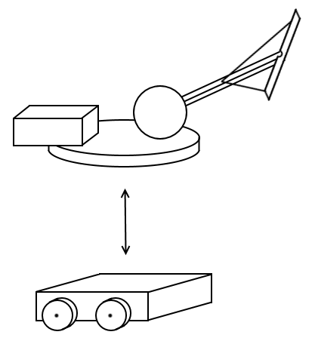
Überblick
Zielerfassung und Beschießen eines (statischen) Ziels über ballistische Flugbahn.
2 Teile:
  Geschützturm (autonom)
  Bewegliche Plattform (ferngesteuert)
Bildverarbeitung am PC, Kommunikation über Bluetooth.
HS 2014
Rechnerarchitektur und Betriebssysteme (cs201) – Projektvorstellung
<Nummer>

Slide 3


Weltherrschaft in 5 Schritten
HS 2014
Rechnerarchitektur und Betriebssysteme (cs201) – Projektvorstellung
<Nummer>

Slide 4


Weltherrschaft in 5 Schritten
HS 2014
Rechnerarchitektur und Betriebssysteme (cs201) – Projektvorstellung
<Nummer>

Slide 5

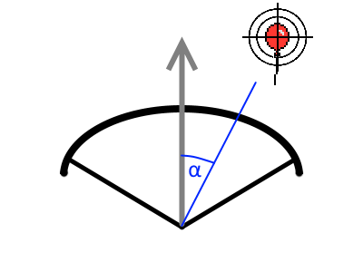
Weltherrschaft in 5 Schritten
HS 2014
Rechnerarchitektur und Betriebssysteme (cs201) – Projektvorstellung
<Nummer>

Slide 6

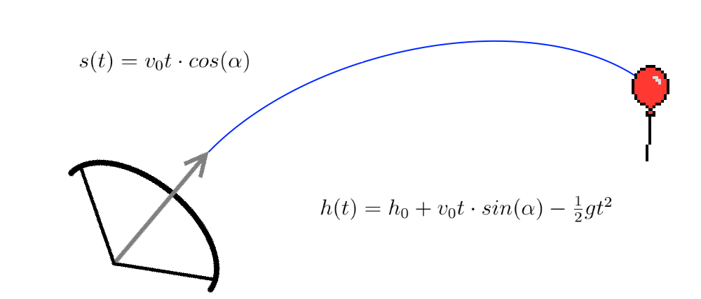
Weltherrschaft in 5 Schritten
HS 2014
Rechnerarchitektur und Betriebssysteme (cs201) – Projektvorstellung
<Nummer>

Slide 7


Weltherrschaft in 5 Schritten
HS 2014
Rechnerarchitektur und Betriebssysteme (cs201) – Projektvorstellung
<Nummer>

Slide 8

Weltherrschaft in 5 Schritten
HS 2014
Rechnerarchitektur und Betriebssysteme (cs201) – Projektvorstellung
<Nummer>

Slide 9
Erwartungen und Herausforderungen
Große Unbekannte: Mustererkennung
  Backup-Plan:
    Keine Automatische Zielerfassung.
    Manuelle Steuerung über Webcambild auf Laptop.
Präzision, Flugbahn deterministisch?
  Backup-Plan:
    Mehr Feuerkraft und größere Ziele.
Strukturelle Integrität unter Spannung.
Verbos; akustisches Feedback über jeden Schritt.
HS 2014
Rechnerarchitektur und Betriebssysteme (cs201) – Projektvorstellung
<Nummer>

Slide 10
Ambitionen und Optionale Ziele
Bewegliche Ziele / Zielverfolgung
Autonome Bewegung der Plattform
Zieltagging mit Laserpointer
Selbstzerstörung im Falle einer Rebellion der Maschinen
HS 2014
Rechnerarchitektur und Betriebssysteme (cs201) – Projektvorstellung
<Nummer>

Slide 11
Herbstsemester 2014
cs201 Rechnerarchitektur und Betriebssysteme
Projektvorstellung
Projekt „Sagittarius“
Gruppe:
Patrick Zumsteg
Simon Wallny
Philipp Oldenburg
♐

